Slide 1
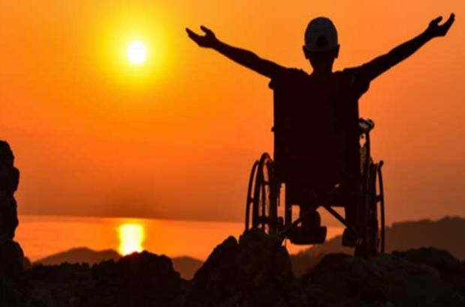
Dünya Engelliler Günü

Slide 2
ENGELLİLİK NEDİR ?
En basit tanımı ile engellik;
Doğustan ya da kaza veya uzun bir hastalık sonucunda oluşan bedensel,zihinsel,duygusal ve sosyal yeteneklerin kaybı olarak tanımlayabiliriz

Slide 3
Dünya Engelliler Günü Nedir ?
3 Aralık Dünya Engelliler Günü, 1992 yılında Birleşmiş Milletler tarafından uluslarararası bir gün olarak kabul edilmiştir. Bugünde dünya çapında organizasyonlar düzenlenmektedir. Bu aktiviteler genellikle ücretsiz olup, gönüllülüğe dayanmaktadır. Hükümet desteği ve sivil toplum organizasyonlarıyla birlikte bu günün kutlanması çeşitlilik göstermektedir. Her yıl bu gün için değişik bir tema edinilmektedir.

Slide 4
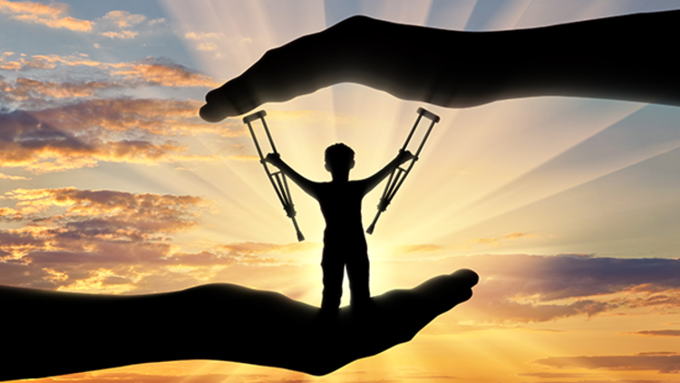

Slide 5
Uluslararası Engelliler Günü 1992 yılında Birleşmiş Milletler Genel Kurulu’nun 47/3 sayılı kararı ile ilan edildi. Toplumun ve toplumun her alanında engelli bireylerin haklarını ve refahını teşvik etmeyi ve engelli bireylerin durumuna dair politik, sosyal, ekonomik ve kültürel yaşamın her alanında farkındalık arttırmayı amaçlamaktadır.
BM’nin engellilik alanında uzun yıllardır devam eden çalışmalarının bir ürünü olan, 2006 yılında kabul edilen Engelli Bireylerin Haklarına Dair Sözleşme, engelli bireylerin haklarının ve refahının gelişmesine ve 2030 Sürdürülebilir Kalkınma Gündemi’nin ve ayrıca Sendai Afet Riskini Azaltma Çerçevesi, İnsani Eylemde Engelli Bireylerin Dahil Edilmesi Şartı, Yeni Kentsel Gündem ve Kalkınma için Finansman Hakkında Addis Ababa Eylem Gündemi gibi diğer uluslararası kalkınma taahhütlerinin uygulanmasına katkıda bulundu.

Slide 6
-Empati yapsak yeter bir şeylerin farkında olabilmek için…. Engelsiz bir yaşam ancak böyle mümkün!!

Slide 7
Birazda Engellilerin Başarılarından Bahsedelim

Slide 8
Başarıları ile Bizlere İlham Veren 8 Sporcu
Baxter Humby
Chelsea McClammer
Oz Sanchez
Alana Nichols
Kyle Maynard
Bethany Hamilton
Jessica Long
Tatyana McFadden

Slide 9
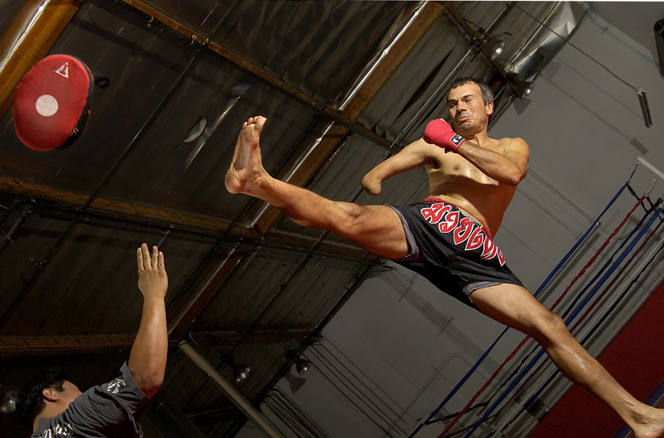
Baxter Humby

Slide 10
Baxter Hamby, doğum sırasında kordon bağının koluna dolanması nedeniyle sağ kolunu dirseğinin altından kaybetti. Ama bu durum, spora ilgisini azaltmadı. 17 yaşında dövüş sanatlarında yarışmalara katılmaya başladı. Humby, aynı zamanda başarılı bir koşucu da… 1992 ve 1994 yıllarında Kanada Paralimpik Milli Takımı ile birlikte yarıştı, iki yıl sonra Kanada Süper Welterweight Kick Boks Şampiyonası'nı kazandı.
Baxter Hamby, tek eliyle dünya şampiyonluğunu kazanan ve IMTC Dünya Süper Welterweight Şampiyonu olan tek kick boksçu olma özelliğini koruyor. 2010 yılında da WBC Süper Welterweight Ulusal Şampiyonu olan Humby, ringlerdeki başarılarının yanı sıra Örümcek Adam 3 filminde Tobey Maguire'nin dublörlüğünü de üstlendi.

Slide 11
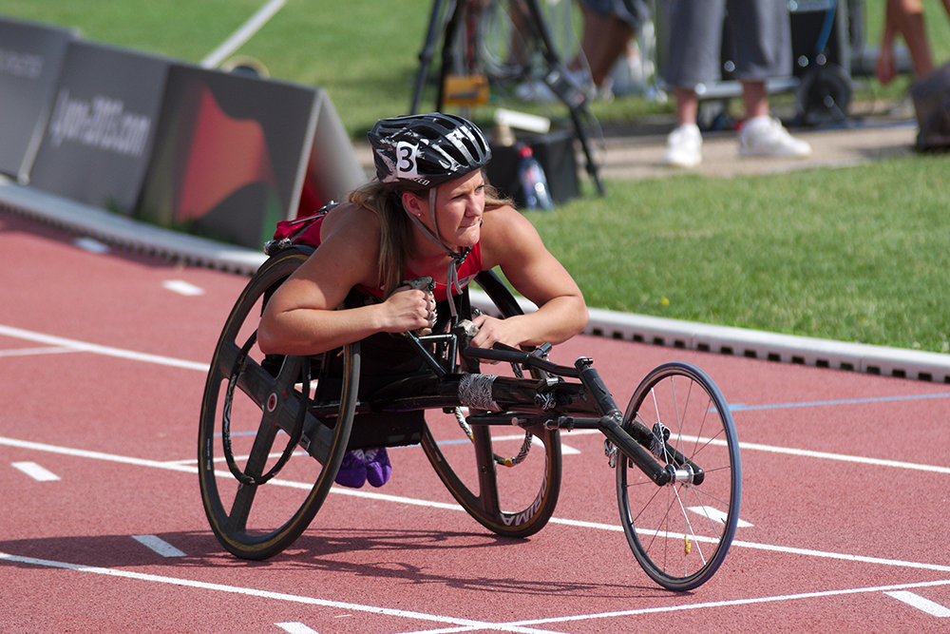
Chelsea McClammer

Slide 12
24 yaşındaki Chelsea McClammer, altı yaşındayken bir otomobil kazası geçirdi. Kazadan sonra omurilik yaralanmasından dolayı belden aşağısı felç kalan genç sporcu, hayatına asla ara vermeyi düşünmedi. Spor yapmaktan vazgeçmek yerine basketbol, ​​tenis ve atletizmle ilgilenmeye başladı.
2008 yılında Paralimpik ABD Atletizm takımına, en genç üye olarak katılan McClammer, aynı yıl Pekin'de yapılan 800 metrelik yarışı da sekizinci sırada tamamladı. McClammer, 2011 yılında Guadalajara'daki Parapan Amerikan Oyunları’nda altı kez madalya kazanarak büyük bir başarı elde etti. Ayrıca, 2012 yılında ESPY En İyi Engelli Kadın Sporcu Ödülü’ne de aday gösterildi.

Slide 13
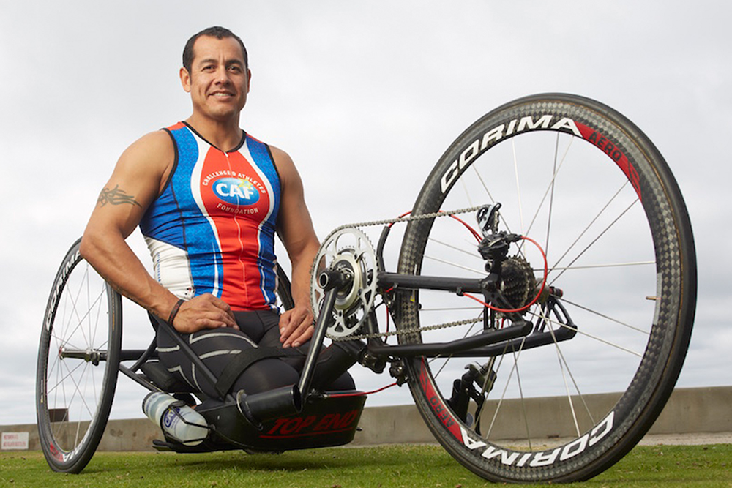
Oz Sanchez

Slide 14
Oz Sanchez, Deniz Kuvvetleri üyesiydi. 2001 yılında yaşadığı motosiklet kazasından sonra omuriliği hasar gördü ve felç oldu. Yedi yıl sonra, Paralimpik atlet olarak adından söz ettirmeye başladı. Sanchez, 2008 Pekin Oyunları'nda Paracycling ve yol yarışında madalyalar kazanarak ABD’yi temsil etti.
2009 senesinde ise İtalya'daki UCI Para-Cycling Road Dünya Şampiyonası’nda bir başka altın madalyayı koleksiyonuna ekledi. 2012’de Londra'da düzenlenen Paralimpik Oyunları’na da katılan Sanchez, burada takım rölesinde altın madalya ve bireysel zamanlı bir denemede de bronz madalya kazandı.

Slide 15
Alana Nichols

Slide 16
Snowboard, Alana Nichols'un hayatının her daim bir parçası oldu. 17 yaşında snowboard yaparken sakatlandı ve belden aşağısı felç olmasına rağmen spora veda etmedi. Çünkü spor onun tutkusuydu. Nichols, kariyerinin durmasına izin vermedi ve tekerlekli sandalye basketbolu oynamaya başladı. Nichols, 2008 yılında Pekin'de ABD takımıyla altın madalya kazandı. Aynı zamanda sörf ve kano da yapan 35 yaşındaki sporcu, Vancouver'daki 2010 Paralimpik Oyunları'nda ise dört kez madalya almayı başardı.

Slide 17
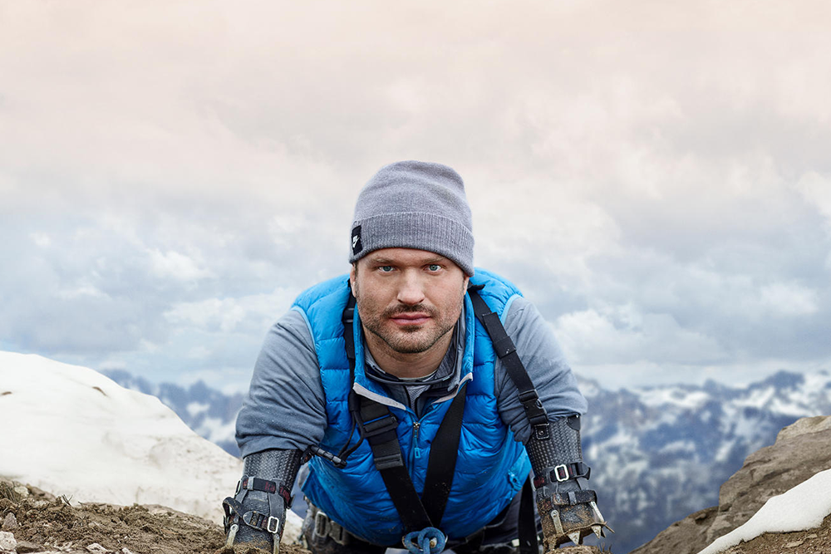
Kyle Maynard

Slide 18
Kyle Maynard'ın başarılarını saymakla bitiremeyiz. Amerikan Ulusal Güreş Onur Listesi'nin üyesi Maynard, GNC tarafından Dünyanın En Güçlü Genci seçilmiş bir sporcu. Maynard, kolları ve bacakları olmadan nadir görülen bir durumla dünyaya geldi. Kilimanjaro Dağı ve Aconcagua Dağı'nın zirvesine protez yardımı olmaksızın ulaşan ilk dörtlü ampute olarak tarihe geçti. Ünlü TV sunucusu Oprah Winfrey, Kyle için şöyle diyor “Duyup duyabileceğiniz en ilham verici genç adamlardan biri.”

Slide 19
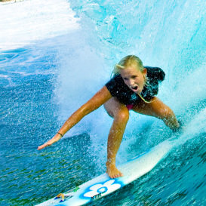
Bethany Hamilton

Slide 20
Profesyonel sörfçü Bethany Hamilton, 2003 yılında henüz 13 yaşındayken bir köpek balığı tarafından saldırıya uğradı ve bu saldırı sonucu sol kolunu kaybetti. Yaşadığı bu olay Hamilton’ı sörf sevdasından vazgeçirmedi; bir ay içinde suya geri dönmeyi başardı. Kolu içinse özel yapım bir protez kullanmaya başladı. Ocak 2004'te yani saldırıdan sadece birkaç ay sonra tekrar yarışmalara katıldı. Hamilton, 2009 yılında da Avustralya'daki ASP Dünya Gençler Şampiyonası'nda ikinci geldi. 2011’de Soul Surfer filmi ile Bethany Hamilton'ın azimli öyküsü beyaz perdeye taşındı.

Slide 21
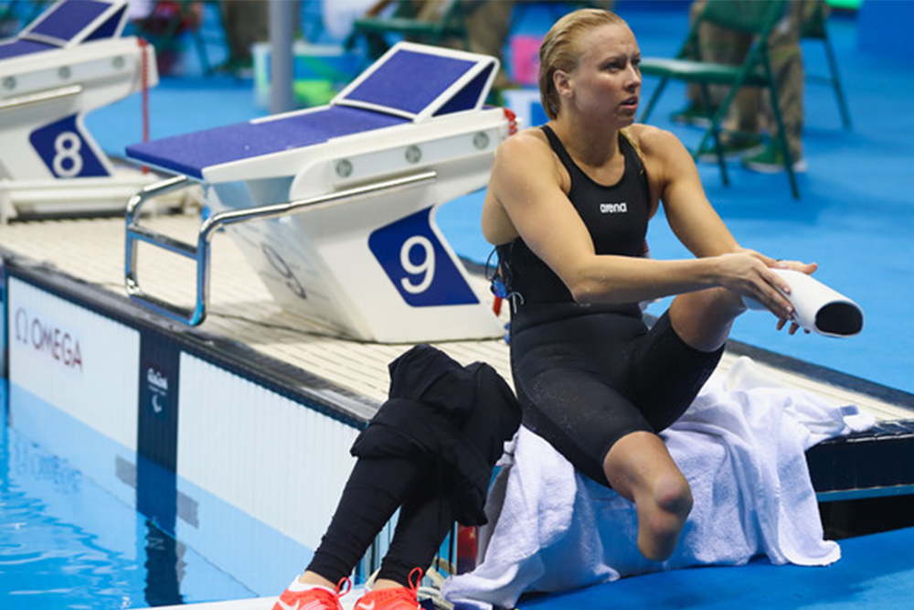
Jessica Long

Slide 22
Sadece 13 aylıkken, bir Rus yetimhanesinden alınan Jessica Long, fibula eksikliği ile doğdu; ayak bilekleri, topukları ve ayak kemikleri olmadan dünyaya geldi. 18 aylıkken de bacakları dizlerinin altından kesildi ve bundan sonra Long’un protez bacaklarla yürümeyi öğrenmesi gerekti. O yürümeyi bir kenara bırakın; jimnastik, basketbol, buz pateni, bisiklet, koşu ve kaya tırmanışı gibi birçok spor dalıyla ilgilendi. Paralimpik kariyerine daha 12 yaşındayken başladı. 2004 yılında ABD Paralimpik Takımının en genç üyesi olarak, üç altın madalya kazandı. Long için bu sadece başlangıçtı. 2006 yılında ise 18 ülkede dünya rekoru kırdı ve Güney Afrika'da düzenlenen IPC Dünya Yüzme Şampiyonası'nda dokuz yarışta dokuz altın madalya kazanarak büyük bir başarı elde etti. 2008 yılında da Pekin'den, dördü altın altı madalyaya evine döndü.

Slide 23
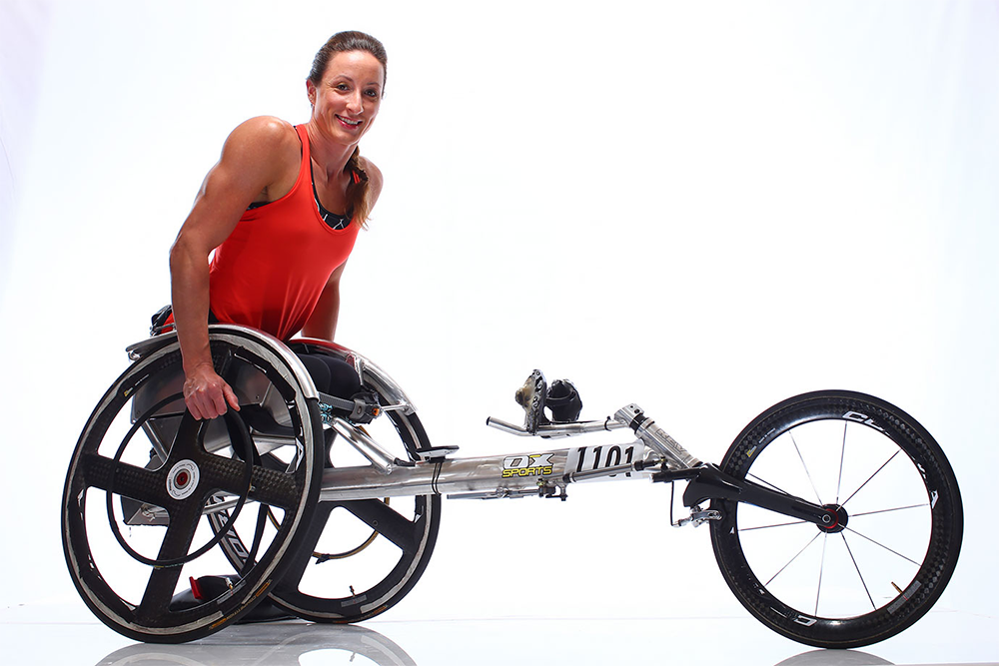
Tatyana McFadden

Slide 24
Tatyana McFadden, ayakları felçli olarak doğmuştu. McFadden, altı yaşına kadar yetimhanede yaşadı. Bu süreçte tekerlekli sandalyesi olmadığı için ellerinin üzerinde yürüyordu. ABD Sağlık Bakanlığı’nda görevli Engelliler Komiseri Deborah McFadden’ın onu evlat edinmesiyle hayatı değişti. McFadden, Baltimore'da jimnastik, tekerlekli sandalye basketbolu ve atletizm de dahil olmak üzere çeşitli sporlarla ilgilendi. İlk yarışmasındaysa sadece sekiz yaşındaydı ve 2004’de iki kez madalya kazandı. Aynı zamanda 2013'de bir hafta içinde Boston ve Londra maratonlarını kazandı. Rusya doğumlu Tatyana McFadden, ABD'ye dört paralimpik oyunda ve 2013 Dünya Şampiyonası’nda dokuzu altın 16 madalya getirdi.

Slide 25
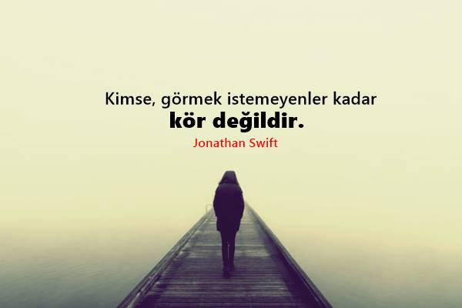

Slide 26
Bizi Dinlediğiniz İçin Teşekkür Ederiz
Hazırlayanlar:
Yaren TOPÇUPARLAK
İbrahim MERGEN

